Slide 1
Tuần 3
Bài viết 2: Kể lại một cuộc trò chuyện

Slide 2

KHỞI ĐỘNG
Nghe bài hát:
cả nhà thương nhau

Slide 3
Kể lại một cuộc trò chuyện giữa em với bạn (hoặc với bố, mẹ, anh chị em).

Slide 4
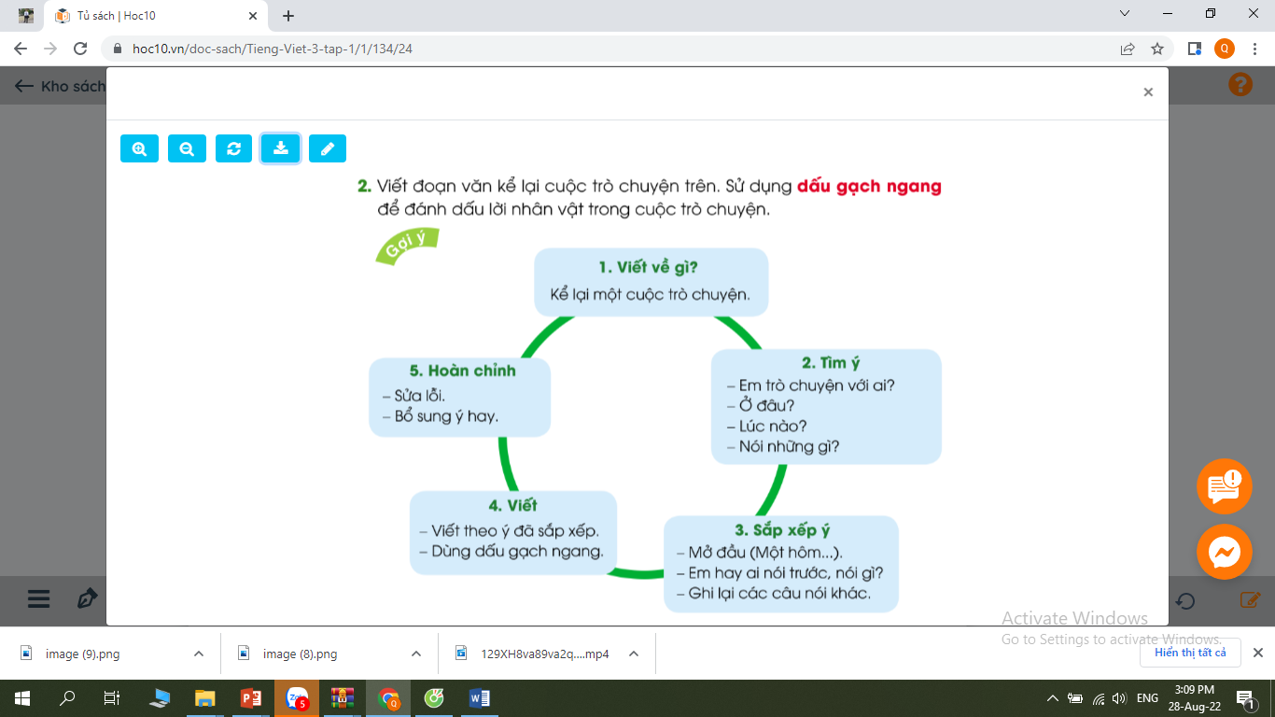

Slide 5
Viết đoạn văn kể lại cuộc trò chuyện trên. Sử dụng dấu gạch ngang để đánh dấu lời nói trực tiếp trong cuộc trò chuyện.

Slide 6
1. Viết về gì?
Kể lại 1 cuộc trò chuyện
2. Tìm ý
5. Hoàn chỉnh
Sửa lỗi.
Bổ sung ý hay.
Em trò chuyện với ai?
Ở đâu?
Lúc nào?
Nói những gì?
4. Viết
3. Sắp xếp ý
Viết theo ý đã sắp xếp.
Dùng dấu gạch ngang
Mở đầu( một hôm…)
Em hay ai nói trước? Nói gì?

Slide 7
Một hôm, vào giờ ra chơi, em ngồi tại vị trí của mình và lấy cuốn truyện tranh yêu thích ra đọc. Bạn Ngọc đã tiến đến và bắt chuyện với em: - Sao cậu không ra chơi cùng các bạn mà lại ngồi đây? Câu đang đọc truyện gì vậy? - Đây là cuốn truyện mẹ tặng tớ vào ngày sinh nhật. Nó rất hay nên tớ đọc mãi không chán. Thấy em nói thế, Ngọc liền ngồi xuống cạnh em và nói: - Thế tớ đọc cùng cậu được không? Nội dung của truyện là gì vậy? Sau đó, em giải thích cho bạn về nội dung của truyện. Chúng em cùng đọc và thảo luận về những nhân vật trong truyện. Chúng em cảm thấy rất vui. Cũng nhờ vậy mà em và Ngọc trở nên thân thiết hơn. Không chỉ có cùng sở thích, chúng em còn giúp đỡ lần nhau trong học tập.
Bài tham khảo

Slide 8

Học sinh viết bài vào vở

Slide 9

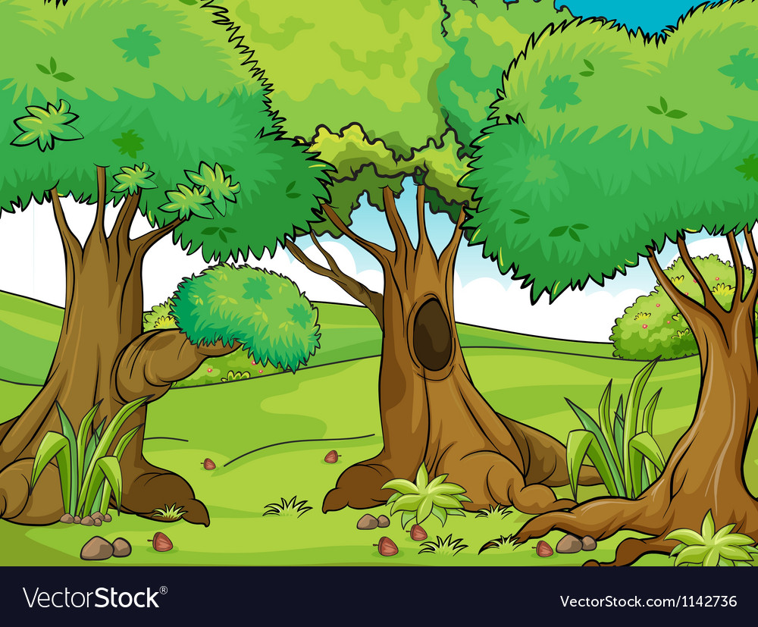
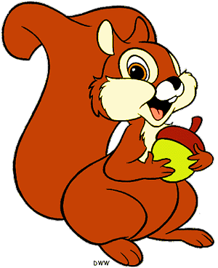
KHỞI ĐỘNG
TRÒ CHƠI: CÙNG SÓC NÂU HÁI SỒI
Notes:
Dẫn dắt: Có một cơn bão đổ vào một vùng biển. Nó mang theo những con gió rất to, Những chiếc thuyền đang gặp nguy hiểm, dễ bị lật và những ng trên thuyền đang gặp nguy hiểm. CHúng ta hay cùng giúp những con thuyền vào bờ an toàn nhé!

Slide 10



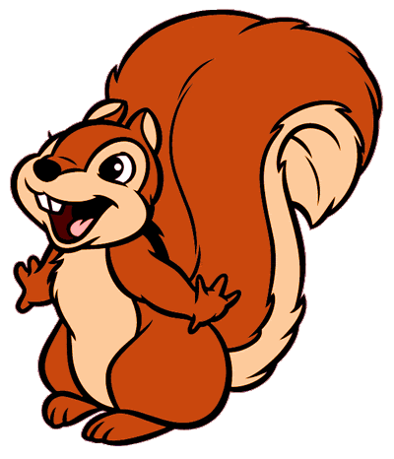



1
2
3
Notes:
Click vào thuyền để tới câu hỏi
Tại slide câu hỏi, click vào thuyển để quay về
Khi chơi xong, click vào mũi tên để tới câu hỏi

Slide 11


Có mấy bước gợi ý khi viết 1 bài văn kể lại cuộc trò chuyện?
A. 3 bước
B. 4 bước
C. 5 bước

Slide 12
Sau khi đã tìm được ý để viết thì ta sẽ làm gì?
A. Viết bài
B. Sắp xếp ý
C. Hoàn chỉnh bài viết

Slide 13
Dấu gạch ngang trong bài viết dung để làm gì?
A. Đánh dấu lời nói trực tiếp của nhân vật trong đối thoại
B. Đánh dấu câu hỏi
C. Đánh dấu lời nói gián tiếp của nhân vật trong đối thoại

